Slide 1
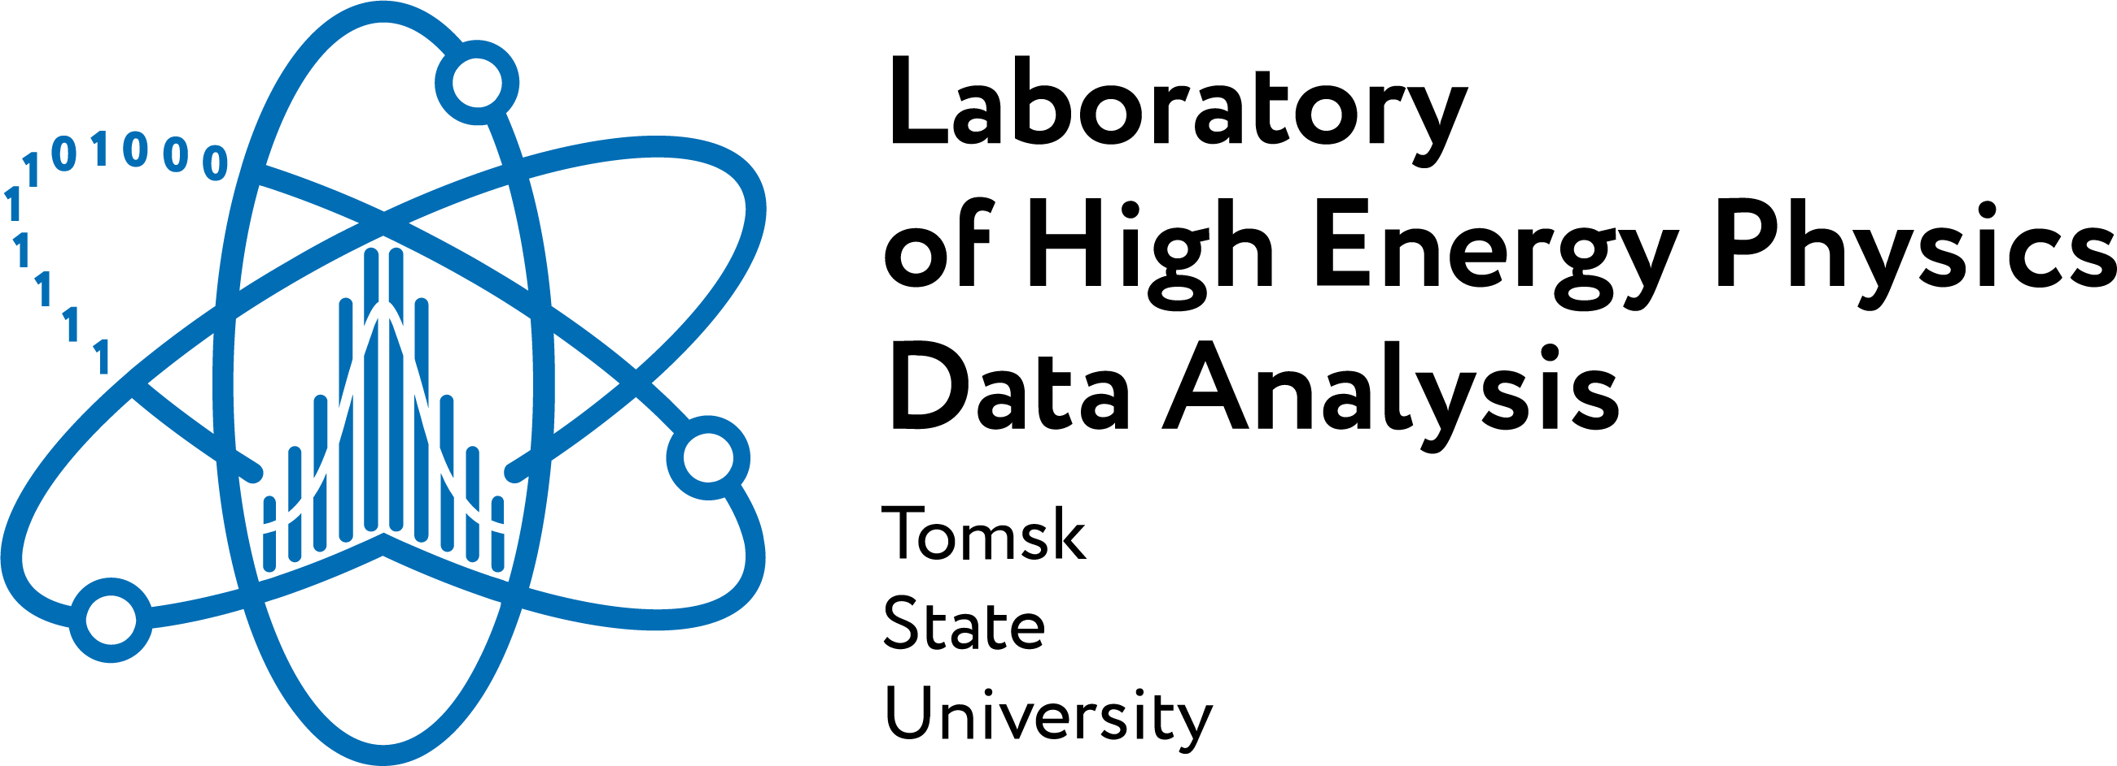
Report
17.11.2025
Bogatyrev Konstantin Konstantinovich

Slide 2
Что сделано?
Текущее состояние:
Планы
1) Написан код
2)Встреча с Ириной на этой неделе/новое задание
3) Продолжаю ходить на Yadro
1) Достроить диаграммы Фейнмана
2) Тестирование кода/поиск файлов
3) Выполнение ДЗ

Slide 3
Благодарю за внимание!

